Slide 1

Osaka Prefectural Government
フィリピン語版
Pitong Points na Kailangan Mong Malaman Bago Ka
Magtrabaho
sa Japan
Para sa mga Foreign National!
Ang librito na ito ay nagbibigay sa iyo ng kapayapaan ng isip sa pamamagitan ng
pagturo sa iyo ng mga pangunahing kaalaman na kailangan mong malaman para makapagtrabaho sa Japan
Osaka Labor Consultation Center (Labor Environment Division, Employment Promotion Office, Department of Commerce, Industry and Labor, Osaka Prefectural Government)

Slide 3
Talaan ng Nilalaman
Panimula
■ Point 1 Mga Kondisyon at Kontrata sa Paggawa
■ Point 2 Sahod (Suweldo)
■ Point 3 Mga Oras ng Trabaho
■ Point 4 Overtime na Trabaho
■ Point 5 Taunang Bayad na Bakasyon
■ Point 6 Pagkakasisante at Pagbibitiw
■ Point 7 Panliligalig sa Lugar ng Trabaho

Slide 4
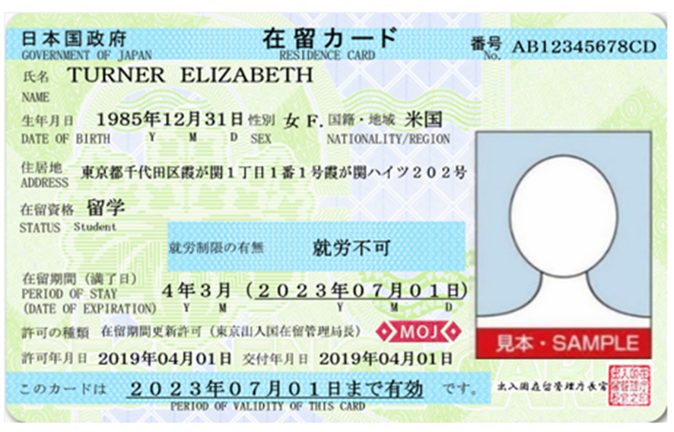
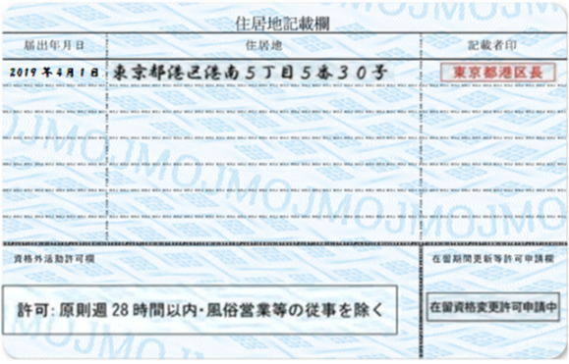
Panimula
Suriin ang iyong residence card
Una, suriin kung maaari kang magtrabaho sa Japan o hindi!
* Immigration Control and Refugee Recognition Act
就労制限なし
Walang pagbabawal na magtrabaho
在留資格に基づく就労活動のみ可
Limitado sa trabaho batay sa status ng iyong paninirahan
指定書により指定された
就労活動のみ可
Limitado sa trabaho batay sa iyong sertipiko ng pagtatalaga
④ 就労不可
Pagtrabaho HINDI pinapayagan
Hindi ka maaaring magtrabaho.
Kapag umaasa kang makapagtrabaho, kailangan mo ng pahintulot para sa mga pagbabago ng status ng paninirahan para sa pahintulot na makisali sa isang aktibidad na bukod sa mga pinapahintulutan sa ilalim ng status ng paninirahan na naunang ipinagkaloob sa Immigration Bureau.
Maaari kang magtrabaho.
Inilapat ang "mga panuntunan sa pagtatrabaho" ng Japan.

Slide 5
Panimula
Kailangan ang "Notification Relating to the Organizations of Affiliation" (Abiso Kaugnay sa Mga Organisasyon na Kinabibilangan)
*Immigration Control and Refugee Recognition Act, Artikulo 19-16
Dapat mong isumite ang abiso kaugnay sa mga organisasyong kinabibilangan kapag:
Tinanggap ka sa trabaho
Umalis ka sa isang kompanya
Nagpalit ka ng trabaho (nagtratrabaho para sa ibang kompanya)
*Obligado ang mga mid hanggang long-term na residente na magsumite ng abiso sa Commissioner of the Immigration Services Agency nang sila mismo.
Kung hindi mo isusumite ang abiso, may ipapataw na multa na hindi hihigit sa 200,000 yen.
*Kung magsusumite ka ng huwad na abiso, parurusahan ka ng pagkaka-kulong na may trabaho nang hindi hihigit sa isang taon o multang hindi hihigit sa 200,000 yen.

Slide 6
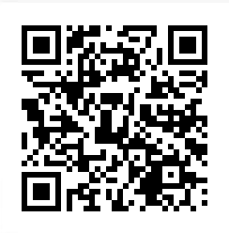
Mga detalye na nasa "Notification Relating to the Organizations of Affiliation"
Kategorya | Status ng paninirahan | Kapag kailangan ang abiso | Mga bagay na dapat iabiso | Legal na batayan | Mga kaparusahan ng batas
Abiso Kaugnay sa Mga Organisasyon na Kinabibilangan | Professor, Highly skilled professional (1)-(c), (2)-(c) Business manager, Legal/accounting services, Medical services, Instructor, Intra-company transferee, Technical intern training, Student o Trainee | -Pagbabago sa pangalan o lokasyon, o pagkalipol ng organisasyon kung saan itinakda ang mga aktibidad -Aalis o inilipat mula sa organisasyon | Ang sumusunod ① hanggang ⑦ ng isang mid- hanggang long-term na residente na nagsumite ng abiso ay dapat abisuhan: ①Pangalan ②Petsa ng kapanganakan ③Kasarian ④Nasyonalidad/rehiyon ⑤Address ⑥Numero ng residence card ⑦Mga bagay na dapat iabiso depende sa kaso | Immigration Control and Refugee Recognition Act, Artikulo 19-16 Regulasyon sa Pagpapatupad ng Immigration Control and Refugee Recognition Act, Artikulo 19-15, Idinagdag na Talaan 3-3 | Immigration Control and Refugee Recognition Act, Artikulo 71-2-1 (huwad na abiso) Immigration Control and Refugee Recognition Act, Artikulo 71- 5-3 (paglabag sa tungkulin sa pag-abiso)
 | Highly skilled professional (1)-(a)(b), (2)-(a)(b), Researcher, Engineer /Specialist in humanities/ International services, Nursing care, Entertainer, Skilled labor o Specified skilled worker | -Pagbabago sa pangalan o lokasyon o pagkalipol ng organisasyon kung saan natapos ang kontrata, o pagwawakas ng kontrata -Pagtatapos ng bagong kontrata
Panahon ng abiso: sa loob ng 14 na araw mula sa petsa na maganap ang batayan
Paano isumite ang abiso:
Pagsumite sa Internet sa website ng Immigration Services Agency (Kailangan ang pagarehistro ng user gamit ang "E-notification system")
Direktang pagdala sa lokal na tanggapan ng immigration services
Pagpadala sa ahensiya ng Tokyo Immigration Services sa pamamagitan ng koreo
(Tandaan) Mangyaring sumangguni sa website sa ibaba para sa template ng application form http://www.moj.go.jp/isa/applications/procedures/index.html

Slide 7

Apendise ： Abiso ng Katayuan sa Pagtatrabaho ng mga Dayuhang Nasyonal
Ang mga employer (mga kompanya) ay mayroon ding mga tungkulin
*Act on Comprehensive Promotion of Labor Measures, Artikulo 28
Kung ang may bagong kinuha ang isang kompanya na dayuhang nasyonal o kung ang isang dayuhang mamamayan na nagtatrabaho sa kompanya ay humiwalay sa trabaho (umalis sa trabaho), ang kompanya ay dapat magsumite ng "Notification of the Employment Status of Foreign Nationals (Abiso sa Status ng Pagtrabaho ng Mga Dayuhang Nasyonal)!"
Kung ang kompanya ay hindi nagsumite ng abiso, isang multa na hindi hihigit sa 300,000 yen ang ipapataw.
Ang abiso ay dapat isumite sa Hello Work
Kapag ang isang kompanya ay kumuha ng isang dayuhang nasyonal, hinihingi sa kompanya na kumpirmahin kung ang dayuhan ay lehitimong makakapagtrabaho sa Japan!
(tulad ng kanyang status sa paninirahan at petsa ng pag-expire nito)

Slide 8


■ Kaso # 1
Mga kondisyon sa pagtatrabaho at kontrata
Ang mga kondisyon sa pagtatrabaho ay tulad ng ipinaliwanag sa panayam sa trabaho. Walang nasusulat na dokumento.
Hindi ba ako maaaring magkaroon ng nasusulat na kontrata?
Ano ang dapat mong gawin sa ganitong kaso?

Slide 9
■ Point 1
1
Kontrata (mga pangako) sa pagtatrabaho:
"Kontrata sa Paggawa"
Kapag ikaw ay nagtatrabaho sa isang kompanya, ikaw at ang iyong kompanya ay makabubuo sa isang "kontrata sa paggawa," na nangangako sa pagtatrabaho. Ang isang kontrata sa paggawa ay maaaring mabuo nang pasalita, gayunpaman, isang nasusulat na kontrata ay lubos na inirerekomenda bilang prinsipyo, para maiwasan ang mga problema.
*Labor Contracts Act, Artikulo 6
2
Hindi mababago ng iyong kompanya ang "mga kondisyon sa pagtatrabaho" nang walang pagsang-ayon mo
Hindi mababago ng iyong kompanya ang mga kondisyon mo sa pagtatrabaho nang walang pagsang-ayon mo.
Kinakailangan ang kasunduan sa pagitan mo at ng iyong kompanya.
*Labor Contracts Act, Artikulo 8
Ang isang kontrata sa paggawa (isang kontrata para sa trabaho mo) ay mabubuo lamang kung nauunawaan at tatanggapin mo ang lahat na kondisyon sa pagtatrabaho.

Slide 10

■ Point 1
3
Abiso ng mga kondisyon sa pagtatrabaho
Dapat ipaalam sa iyo ng iyong kompanya (isang empleyado) ang sumusunod na anim na kondisyon sa nasusulat na anyo☆.
①Ang iyong panahon ng pagtatrabaho
(Mula at hanggang kailan ka maaaring magtrabaho)
②Kung ang iyong kontrata sa trabaho ay maaaring ipagpatuloy o hindi
(kung ang iyong panahon ng trabaho ay nakapirmi o hindi)
③Saan ka nagtatrabaho at kung anong uri ng trabaho ang iyong gagawin
④Ang mga oras ng trabaho mo, oras ng pahinga, at mga pista-opisyal
⑤Ang halaga ng iyong sahod at paraan ng pagbabayad
⑥Mga pamamaraan at tuntunin kapag huminto sa kompanya
*Labor Standards Act, Artikulo 15, Ordinansa para sa Pagpapatupad ng Labor Standards Act, Artikulo 5. (1)
☆Kung ikaw (isang empleyado) ay umaasa, ang notification sa pamamagitan ng fax, email,
at social media ay magagamit din
Halimbawa, sa ganitong kaso…
Ang mga kondisyon sa pagtatrabaho ay nabago bago ko pa nalaman...
Makipag-ugnayan sa
Osaka Labor Consultation Center!
☎06-6946-2600

Slide 11
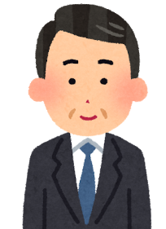




■ Kaso # 2
Sahod (Suweldo)
Ang sahod mo kada oras ay 1,200 yen.
Naintindihan ko.
Sa panayam para sa trabaho
Araw ng Sweldo
Babayaran ka namin ng 800 yen kada oras dahil lumala ang pagganap ng kompanya namin.
Ano!?
Ano ang dapat mong gawin sa ganitong kaso?

Slide 12
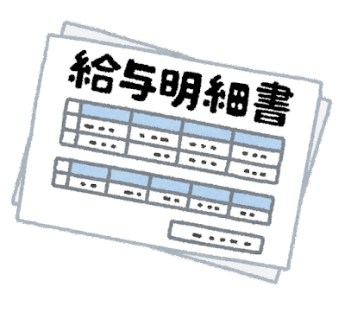
■ Point 2
1
Chingin (Mga sahod)
Ang "Chingin" ay nangangahulugang sahod, suweldo, allowance, bonus, at anumang iba pang ibinabayad sa mga manggagawa bilang kabayaran sa paggawa, anuman ang tawag dito.
Dapat bayaran ng employer ang sahod ①sa pamamagitan ng pera ②nang direkta sa iyo ③na buong halaga ④hindi bababa sa minsanan sa isang buwan ⑤ sa isang nakapirming petsa.
*Labor Standards Act, Artikulo 11 at 24
2
Minimum na Sahod
Dapat bayaran ng employer ang bawat manggagawa ng sahod na hindi bababa sa minimum na halaga ng sahod na itinakda ng batas.
Ang minimum na sahod sa Osaka Prefecture: 1,177 yen kada oras (Mula noong Oktubre 16, 2025)
Kung ang iyong sahod ay mas mababa sa halagang ito, maaari mong i-claim ang pagbabayad ng balanse sa iyong kompanya.
* Minimum Wage Act, Artikulo 4.(1)
Halimbawa, sa ganitong kaso…
800 yen lang kada oras…
Pay slip
Makipag-ugnayan sa
Osaka Labor Consultation Center!
☎06-6946-2600

Slide 13

■ Kaso # 3
Oras ng trabaho
10 oras na akong nagtatrabaho nang walang pahinga...
Ano ang dapat mong gawin sa ganitong kaso?

Slide 14
■ Point 3
1
Oras ng trabaho
Nangangahulugan ito ng mga oras na ipinangako mong magtrabaho sa iyong "kontrata sa paggawa" sa kompanya. Obligado kang magtrabaho nang tapat sa mga oras na iyon.
Ang pinakamataas na limitasyon ng oras ng pagtatrabaho ay itinakda ng batas.
2
"Mga oras ng pagtatrabaho ayon sa batas": Mga oras ng trabaho na itinakda ng batas
Mga oras ng pagtatrabaho bawat araw: sa loob 8 oras
(hindi kasama ang mga break period)
Mga oras ng pagtatrabaho bawat linggo: sa loob 40 oras (hindi kasama ang mga break period)
*Labor Standards Act, Artikulo 32
3
Mga break (pahinga)
Ang mga sumusunod na panahon ng pahinga ay kinakailangan:
Kapag ang oras ng trabaho ay lumampas sa 6 na oras bawat araw:
45 minuto man lang
Kapag ang oras ng trabaho ay lumampas sa 8 oras bawat araw:
1 oras man lang
*Labor Standards Act, Artikulo 34

Slide 15

Appendix: Kapag ang isang internasyonal na mag-aaral ay nakakuha ng pahintulot na makisali sa part-time na trabaho
※Immigration Control and Refugee Recognition Act, Artikulo 19-2
Halimbawa, kapag mayroon kang status sa paninirahan na "mag-aaral" at magtrabaho nang part-time
na may pahintulot, kailangang sundin ng iyong employer ang mga sumusunod na kondisyon:
-Mga oras ng paggawa kada linggo: sa loob 28 oras
-Mga oras ng paggawa kada araw sa panahon ng pagsasara ng paaralan tulad ng mga holiday sa tag-araw: sa loob ng 8 oras
Para makakuha ng pahintulot, mangyaring gawin ang proseso sa tanggapan ng mga immigration services.
＜Ano-ano ang kinakailangan para sa aplikasyon:＞
・Application form
・Mga dokumento para linawin ang mga aktibidad para sa permit na ina-apply mo
・Residence card (card ng paninirahan)
・Visa o certificate ng status ng iyong paninirahan
* Walang bayad ang mga proseso
Halimbawa, sa ganitong kaso…
Nagtratrabaho ako nang 12 oras bawat araw…
Makipag-ugnayan sa
Osaka Labor Consultation Center!
☎06-6946-2600

Slide 16

■ Kaso # 4
Zangyou (Overtime na trabaho)
Bawat araw akong nag-o-overtime...
Pero hindi pa ako nababayaran para roon.
Nauunawaan at kinukumpirma mo ba nang wasto ang
mga kondisyon mo sa paggawa at mga kontrata (mga pangako)?

Slide 17

■ Point 4
1
Zangyou
(Overtime na trabaho o Off-hour na trabaho)
Zangyou nangangahulugan na nagtatrabaho ka ng mas mahabang oras kaysa sa sinang-ayunan mo sa iyong kontrata. Sa ganoong kaso, babayaran ka ng iyong kompanya ng mas malaking sahod kaysa karaniwan (premium na sahod). (May mga hindi kabilang.)
2
Premium na sahod
Halimbawa, kung nagtatrabaho ka nang higit sa 8 oras bawat araw/40 oras bawat linggo, ikaw ay babayaran nang 1.25 beses o higit pa sa karaniwang sahod. Nalalapat din ito kapag nagtatrabaho ka ng hatinggabi (mula 10:00 pm hanggang 5:00 am).
Kung magtratrabaho ka sa araw na day-off mo, babayaran ka nang 1.35 beses o higit pa sa karaniwang sahod.
*Labor Standards Act, Artikulo 37
Halimbawa, sa ganitong kaso…
Inutusan ako ng amo ko na mag-overtime. Kailangan ko bang gawin ito nang ganap?
Makipag-ugnayan sa
Osaka Labor Consultation Center!
☎06-6946-2600

Slide 18
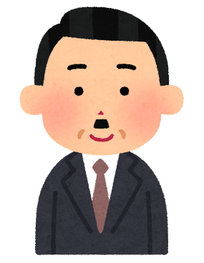

■ Kaso # 5
Taunang Bayad na Leave
Nagbibigay ang kompanya ko ng taunang bayad na leave (bakasyon) sa mga full-time na empleyado lamang ngunit hindi sa mga part-time na manggagawa!
Talaga?
Tama ba ang sinasabi ng employer?

Slide 19

■ Point 5
1
Taunang Bayad na Leave
*Labor Standards Act, Artikulo 39
May karapatan kang magbakasyon sa kailanmang inaasahan mo, na natatanggap ang iyong sahod. Ito ay itinakda ng batas. Nararapat ang lahat na empleyadong nakasasapat sa mga kondisyon sa ibaba kabilang ang mga part-time na manggagawa.
Kondisyon: Para makuha ang iyong bayad na bakasyon, dapat ay nagtrabaho ka para sa iyong kompanya nang
6 magkakasunod na buwan at naging naroroon sa trabaho nang hindi bababa sa 80% ng panahong iyon.
(→Halimbawa, kung nagtatrabaho ka ng 5 araw sa isang linggo, maaari kang kumuha ng 10 araw ng bayad na bakasyon bawat taon.)
Mga dahilan para mag-leave: Makukuha mo ang bayad na bakasyon mo nang hindi tinatanong ang mga dahilan.
(*Gayunpaman, kung makahahadlang ang pagbakasyon mo sa normal na operasyon ng iyong kompanya, maaaring papalitan sa iyo ng kompanya ang mga araw ng bayad na bakasyon mo.)
Halimbawa, sa ganitong kaso…
Hindi ako binibigyan ng kompanya ko ng anumang bayad na bakasyon.
Makipag-ugnayan sa
Osaka Labor Consultation Center!
☎06-6946-2600

Slide 20

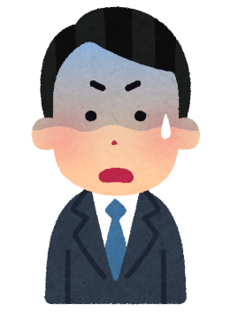
■ Kaso # 6
Kaiko at Taishoku
(Pagkasisante at Pagbibitiw)
Sinisante ka. Hindi mo na kailangang pumasok bukas.
Ano!? Bakit?
Madali bang matatanggal ng ang isang kompanya ang mga empleyado?

Slide 21

■ Point 6
1
Kaiko (Pagkasisante)
*Labor Contracts Act, atbp.
Ang Kaiko nangangahulugan na inutusan ka ng iyong kompanya na umalis sa lugar ng trabaho, gayunpaman, hindi ka maaaring sisantehin ng kompanya nang walang lehitimong dahilan. Iwasang tanggapin kaagad ang pagsisante, at alamin muna ang mga dahilan para rito.
(Ang isang kompanya ay dapat magbigay ng hindi bababa sa 30 araw na paunang abiso. Kung wala ang abisong ito, dapat bayaran ng kompanya ang manggagawa ng karaniwang sahod na kikitain nila sa pagtatrabaho sa loob ng hindi bababa sa 30 araw, kapareho ng haba ng oras ng kinakailangang paunawa.)
2
Taishoku (Pagbibitiw)
*Civil Code, Artikulo 627, atbp.
Ang Taishoku ay nangangahulugang umalis ka ng kompanya sa sarili mongkapasyahan. Ang mga hindi fixed-term (walang takdang haba) na manggagawa (mga regular na empleyado, halimbawa) ay maaaring umalis sa kanilang lugar ng trabaho dalawang linggo pagkaraang abisuhan nila ang kompanya tungkol sa balak nilang pagbitiw.
Sa pangkalahatan, ang mga fixed-term (may takdang haba) na manggagawa ay hindi maaaring umalis sa kanilang lugar ng trabaho sa loob ng nakatakdang panahon. Gayunpaman, kung may mga hindi maiiwasang dahilan, maaari kang umalis sa iyong kompanya.
(Kung mayroon kang mga lehitimong dahilan para magbitiw, tulad ng isang malubhang sakit, kumonsulta sa kompanya. Maaari kang managot para sa mga pinsalang hahabulin ng kompanya kung bibitiw ka nang walang sapat na dahilan.)
Ang Taishokukanshou (Paghihikayat na magbitiw) ay ang tawag dito kapag hiniling ng kompanya mo sa iyo ang maagang pagbitiw o pagretiro. Makapagpapasya ka kung magbibitiw ka o hindi. Kung ayaw mong magbitiw, ipaalam nang malinaw sa kompanya ang iyong intensyon.
Halimbawa, sa ganitong kaso…
Biglang sinabi sa akin ng amo ko na hindi ko na kailangang pumasok pa
Makipag-ugnayan sa
Osaka Labor Consultation Center!
☎06-6946-2600

Slide 22
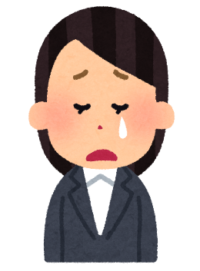
■ Kaso # 7
Panliligalig sa lugar ng trabaho
Pinapagalitan at sinisigawan ako ng amo ko sa harap ng lahat bawat araw. Nakaramdam ako ng kahihiyan, takot at lungkot...
Ano ang dapat mong gawin sa ganitong kaso?

Slide 23
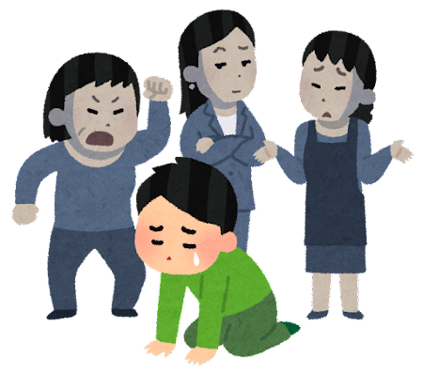
■ Point 7
1
Tugon sa panliligalig sa lugar ng trabaho
*Act on Comprehensive Promotion of Labor Measures, atbp.
Itinakda ng batas na ang mga employer ay dapat tumugon sa mga konsultasyon tungkol sa panliligalig sa lugar ng trabaho at gumawa ng naaangkop na mga hakbang para malutas ang problema.
1. Una, ipahayag ang iyong intensyon sa pagsasabing, "Itigil mo na ito!!"
2. Kung hindi mo malutas ang problema kahit na pagkatapos gawin ang panukala sa itaas, gumawa ng record (kailan at saan ginawa ito at kung ano ang iyong naramdaman) at kumonsulta sa kompanya.
●Malaking panliligalig sa lugar ng trabaho:
・Panliligalig gamit ang kapangyarihan (karahasan, pasalitang pang-aabuso, hindi pagbibigay sa iyo ng trabaho, atbp.)
・Sekswal na panliligalig (paghawak sa iyong katawan, pagpilit sa sekswal na relasyon, pakikipag-usap tungkol sa mga paksang sekswal, atbp.)
・Panliligalig sa pagbubuntis, panliligalig sa pangangalaga (panliligalig laban sa pagbubuntis, pagdadalang-tao, pag-alaga ng bata, pangmatagalang pangangalaga, atbp.)
・Diskriminasyon laban sa mga dayuhang nasyonal (pagtanggi sa ilang mga tao dahil sa kanilang relihiyon, kultura, at hindi pagiging Hapones, atbp.)
Halimbawa, sa ganitong kaso…
Naiwan akong mag-isa……
Makipag-ugnayan sa
Osaka Labor Consultation Center!
☎06-6946-2600

Slide 24
Kapag may problema ka…
Makipag-ugnayan sa Osaka Labor Consultation Center!
TEL:06-6946-2600
※Pagpapareserba: sa Japanese lang

Slide 25



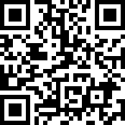
Sentro ng Konsultasyon Manggagawa
Osaka Foundation of International Exchange【OFIX】 Serbisyo sa Pagbibigay ng Informasyon sa Pamumuhay sa Osaka
prayoridad ang mga nakatakda
Libre!
Konsultasyon gamit ang linya o internet
Konsultasyon para sa mga Dayuhang Manggagawa
Petsa at Oras ng Buwan： (sa prinsipyo)
Ika-una Biyernes (1:30pm-5:30pm)
Ika-3 ng Huwebe (6:00pm-8:00pm)
Sahod
Oras ng trabaho
panliligalig sa sekswal
Pagpapaalis
/Pagbibitiw sa tungkulin
Kontrata sa Paggawa
pang-aapi o pang -aabuso sa trabaho
Kumunsulta tungkol sa inyong mga problema sa paggawa kasama ang isang espesyalista sa paggawa mula sa Kunsultasyong Paggawa ng Osaka Prefektyur gamit ang Zoom
Maaring bumisita sa aming tanggapan o pag-akses mula sa inyong tahanan, maaring magpareserba anuman ang pamamaraan
※Sa aming pamantanan, tatanggap po kami ng mga nakatakda, dalawang araw na may opisina bago sa petsa ng konsulta
Mga wika：Ingles, Intsik, Koreyano, Portuges, Kastila, Biyetnamis, Filipino, Thai, Bahasa, Nepali, Hapon
Pagtatanung / Reserbasyon：
Serbisyo sa Pagbibigay ng Informasyon sa Pamumuhay sa Osaka
☎ 06-6941-2297
✉jouhou-c@ofix.or.jp
5th Floor, MyDome
Osaka, 2-5 Hommachibashi, Chuo-ku, Osaka

Slide 26
Iba pang mga consultation center
Mga Detalye ng Konsultasyon | Pangalan | Tel | Address/Mga oras ng opisina
Mga kondisyon sa pagtatrabaho (kaugnay sa Labor Standards Act) | Advisory Service para sa mga Dayuhang Manggagawa | 06-6949-6490 | 9F, Osaka Government Building No.2, 4-1-67 Otemae, Chuo-ku, Osaka City 9:30 am hanggang 5:00 pm (maliban 12:00 pm hanggang 1:00 pm) *English: Mon., Wed. at Biy, Portugese: Wed. at Huwebes. Chinese: Mar., Miy., Huwebes. at Biyernes. Vietnamese: Ika-1 Huwebes. at Biyernes.
Pagpapayo sa trabaho Serbisyo sa paghahanap ng trabaho Impormasyon sa sanggunian ng mga alok ng trabaho | Osaka Employment Service Center para sa mga Dayuhan | 06-7709-9465 | 16F, Hankyu Grand Building, 8-47 Kakuda-cho, Kita-ku, Osaka City Lunes hanggang Biyernes, 10:00 am hanggang 6:00 pm (maliban sa Sab., Sun. at pambansang pista opisyal) *English/Chinese/Portuguese: Mon. hanggang Biyernes. Spanish: Tue. at Huwebes., Vietnamese: Miy. at Biyernes. Nepali: Miy. at Huwebes. (May magagamit na mga interpreter mula 1:00 pm hanggang 6:00 pm) *Kung kailangan mo ng interpreter, makipag-ugnayan muna sa opisina sa pamamagitan ng pagtawag sa telepono
 | Hello Work Sakai Employment Service Corner para sa mga Dayuhan | 072-222-5049 | 1F hanggang 3F, Sakai Local Government Building, 2-29 Minamikawaramachi, Sakai-ku, Sakai City (sa Hello Work Sakai) 1:00 pm hanggang 5:00 pm *Chinese: Lun. at Mar., Portugese: Huwebes, English: Ika-2 at ika-4 na Miyerkules at Biyernes *Kung kailangan mo ng interpreter, makipag-ugnayan muna sa opisina sa pamamagitan ng pagtawag sa telepono
Rstatus ng esidence Mga pangkalahatang bagay na kaugnay ng pang-araw-araw na buhay mo tulad ng paggawa at trabaho, pangangalagang medikal, kapakanan, at edukasyon | Osaka Foundation of International Exchange (OFIX) -Osaka Serbisyo ng Impormasyon para sa mga Dayuhang Residente- | 06-6941-2297 | 5F, MyDome Osaka, 2-5 Hommachibashi, Chuo-ku, Osaka City Ika-3 Huwebes. at ika-4 Biyernes 9:30 am hanggang 8:00 pm (maliban sa mga pambansang pista-opisyal, kinakailangan ang appointment pagkalipas ng 5:30 pm) Mon. hanggang Biyernes.: 9:30 am hanggang 5:30 pm (maliban sa mga pambansang pista-opisyal) Ika-3 na Linggo ng bawat buwan: 9:30 am hanggang 5:30 pm *English, Chinese, Korean, Portuguese, Spanish, Vietnamese, Filipino, Thai, Indonesian at Nepali
Mga karapatang-pantao ng mga dayuhang mamamayan | Ministry of Justice Hotline ng mga Karapatang Pantao sa wikang banyaga | 0570-090911 | Mga araw ng linggo (maliban sa mga pista-opisyal sa katapusan ng taon/bagong taon): 9:00 am hanggang 5:00 pm *English, Chinese, Korean, Filipino, Portuguese, Vietnamese, Nepali, Spanish, Indonesian at Thai
 | Osaka Bar Association Human Rights Hotline para sa mga dayuhang mamamayan | 06-6364-6251 | Ika-2 at ika-4 na Biyernes ng bawat buwan: 12:00 pm hanggang 5:00 pm *English, Korean, at Chinese
Konsultasyon/gabay tungkol sa proseso ng imigrasyon | Immigration information center para sa mga dayuhang mamamayan (Immigration Services Agency ng Japan) | 0570-013904 IP-phone 03-5796-7112 | Linggo: 8:30 am hanggang 5:15 pm *English, Chinese, Korean, Spanish, Portuguese, Vietnamese

Slide 27
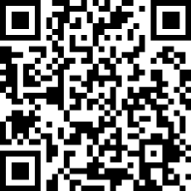

Nagsimula ang konsultasyon sa paggawa ng chatbot na pinapagana ng AI!!
【Buod】
1. Mga Wikang Magagamit
Anim na wika (Japanese, English, Chinese, Vietnamese,
Indonesian, Nepalese)
2. Paano Paganahin ang Chatbot
Bisitahin ang home page ng Osaka Prefecture Labor
Consultation Center
(https://roudou-soudan-center.pref.osaka.lg.jp/) at i-tap/i-click
ang icon ng chatbot na matatagpuan sa kanang ibaba,
bisitahin ang URL sa ibaba, o i-scan ang QR code.
URL：https://embed.chatbot.digital.ricoh.com/shokorodo/app/index.html
*Para makita ang website sa mga wika maliban sa Japanese, piliin ang wikang gusto mo mula sa setting ng pagpili ng wika.
Ⓒ2014 大阪府もずやん

Slide 28

フィリピン語版
大阪府労働相談センター
Hanapin
Ⓒ2014 大阪府もずやん
2025年3月発行

